Slide 1
Seminář pro žadatele - fiche a podporovaná opatření

Slide 2
Zkratky a pojmy
MAS - Místní akční skupina (MAS Pobeskydí, z. s.)
PRV - Program rozvoje venkova
SZIF - Státní zemědělský a intervenční fond
RO SZIF - Regionální odbor SZIF (Opava)
Fiche - opatření
Projekt - souhrn různých postupů a procesů vedoucí k naplněni určitého cíle

Slide 3
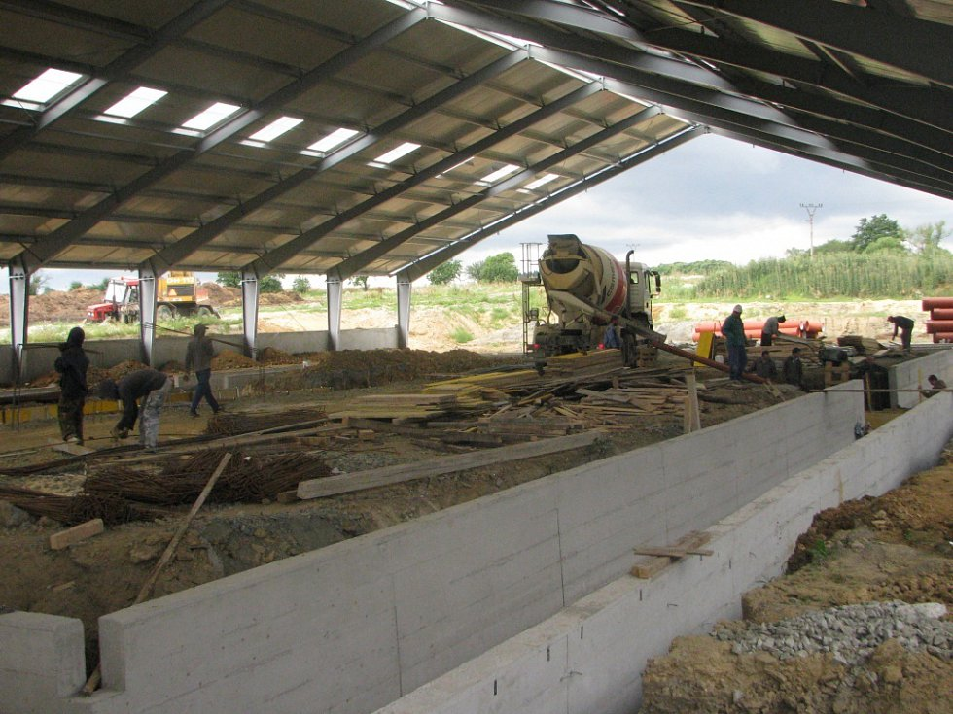
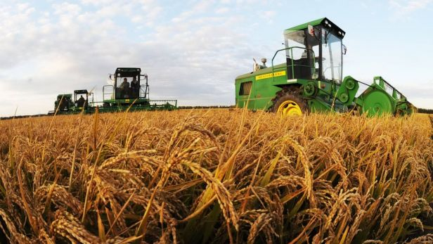
Fiche 1 - Investice do zemědělství

Slide 4
Fiche 1 - Investice do zemědělství
Oblast podpory | Hmotné a nehmotné investice v živočišné a rostlinné výrobě Investice do zemědělských staveb a technologií pro živočišnou a rostlinnou výrobu, školkařskou činnost Mobilní zemědělské stroje Peletovací zařízení pro vlastní spotřebu v zemědělském podniku
Definice žadatele | zemědělský podnikatel
Výše dotace | 50 % (+10 % mladý zemědělec, + 10 % LFA)
Způsobilé výdaje | 1) stavby, stroje a technologie v živočišné výrobě 2) stavby, stroje a technologie pro rostlinnou a školkařskou výrobu 3) Peletárny, jejichž veškerá zemědělská produkce bude spotřebována přímo v zemědělském podniku

Slide 5
Další podmínky
1) Produkce peletárny musí být spotřebována v zemědělském podniku
2) O situování v LFA oblastech rozhoduje, zda má žadatel alespoň 75 % celkové výměry pozemků evidovaných v LPIS, situovaných v LFA oblastech. Do výpočtu se zahrnují tyto druhy zemědělské kultury, které má žadatel vedeny v LPIS, dle NV č. 307/2014 Sb., § 3, odst. 1) písm. a), b) a c): orná půda, TTP a trvalá kultura ke dni podání Žádosti o dotaci na MAS.
3) Předmět dotace, který je financován z této Fiche, odpovídá výrobnímu zaměření žadatele
4) Přípustné způsoby uspořádání právních vztahů k nemovitostem, na kterých jsou realizovány stavební výdaje nebo do kterých budou umístěny podpořené stroje, technologie nebo vybavení, jsou: vlastnictví, spoluvlastnictví s min. 50% spoluvlastnickým podílem, nájem, pacht, věcné břemeno.
5) Předmět dotace nesmí sloužit pouze pro poskytování služeb
6) U projektu vyžadujícího posouzení vlivu záměru na životní prostředí dle přílohy č. 1 zákona 100/2001 Sb., o posuzování vlivů na životní prostředí a o změně některých souvisejících zákonů (zákon o posuzování vlivu na životní prostředí), ve znění pozdějších předpisů, je podmínkou přijatelnosti doložení sdělení k podlimitnímu záměru se závěrem, že předložený záměr nepodléhá zjišťovacímu řízení, závěru zjišťovacího řízení s výrokem, že záměr nepodléhá dalšímu posuzování, nebo souhlasného stanoviska příslušného úřadu k posouzení vlivů provedení záměru na životní prostředí19; C. V případě, že pro realizaci projektu není vyžadováno posouzení vlivu záměru na životní prostředí dle výše uvedeného zákona, pak je povinnou přílohou čestné prohlášení žadatele uvedené v Příloze 11 Pravidel. Toto čestné prohlášení se doporučuje zkonzultovat s příslušným úřadem (krajský úřad dle místa realizace projektu nebo Ministerstvo životního prostředí) nebo si vyžádat jeho stanovisko, že na daný projekt dle zákona č. 100/2001 Sb., o posuzování vlivů na životní prostředí není zapotřebí posouzení vlivu záměru na životní prostředí, a to ani podlimitně – prostá kopie.

Slide 6
Fiche 1 - Investice do zemědělství - přílohy Žádosti
Projekty na výstavbu oplocení pastevního areálu a chov drůbeže - souhlasné stanovisko MŽP viz příloha č. 7 Pravidel
EIA - v případě, že pro realizaci není vyžadováno posouzení vlivu na ŽP, čestné prohlášení žadatele uvedené v příloze 11
Preferenční kritéria - fiche

Slide 7
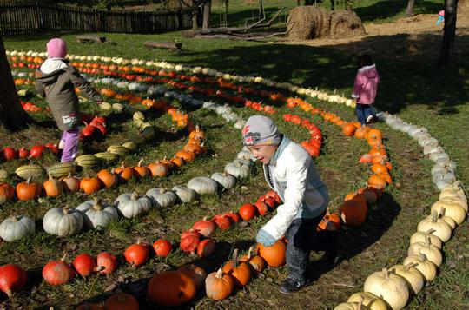
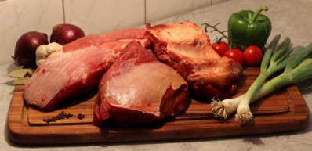
Fiche 2 - Zemědělské produkty

Slide 8
Fiche 2 - Zemědělské produkty
Oblast podpory | Hmotné a nehmotné investice týkající se zpracování zemědělských produktů
Definice žadatele | Zemědělský podnikatel, výrobce potravin, výrobce krmiv, a další subjekty aktivní ve zpracování, uvádění na trh a vývoji zemědělských produktů uvedených v příloze I Smlouvy o fungování EU
Výše dotace | 50 % výstupní produkt spadá pod přílohu č. 1 o fungování EU nebo 35-45 %, když výstupní produkt nespadá pod přílohu č. 1 o fungování EU
Způsobilé výdaje | Pořízení strojů, nástrojů a zařízení pro zpracování zemědělských produktů, finální úpravu, balení, značení výrobku (včetně technologií souvisejících s dohledatelností produktů) výstavba, modernizace a rekonstrukce budov 3) investice související se skladováním zpracovávané suroviny, výrobků a druhotných surovin vznikajících při zpracování s výjimkou odpadních vod Investice vedoucí ke zvyšování a monitorování kvality produktů Investice související s uváděním vlastních produktů na trh včetně marketingu (výstava a rekonstrukce vlastních prodejem, pojízdné prodejny, stánky atd.) Pořízení užitkových vozů Investice do zařízení na čištění odpadních vod ve zpracovatelském, provozu Nákup nemovitostí

Slide 9
Kritéria přijatelnosti
1) Projekt se musí týkat výroby potravin (surovin určených pro lidskou spotřebu) nebo krmiv; výrobní proces se pak musí týkat zpracování a uvádění na trh surovin/výrobků uvedených v příloze I Smlouvy o fungování EU s výjimkou produktů rybolovu a akvakultury a medu, přičemž výstupní produkt nemusí být v této příloze uveden (viz Příloha 9 Pravidel)

Slide 10
Další podmínky
1) Přípustné způsoby uspořádání právních vztahů k nemovitostem, na kterých jsou realizovány stavební výdaje, jsou: vlastnictví, spoluvlastnictví s min. 50% podílem, věcné břemeno.
2) Přípustné způsoby uspořádání právních vztahů k nemovitostem, do kterých budou umístěny podpořené stroje, technologie nebo vybavení, jsou: vlastnictví, spoluvlastnictví s min. 50% spoluvlastnickým podílem, nájem, věcné břemeno.
3) Dotaci nelze poskytnout na: intervenční sklady
4) V případě zpracování zemědělských produktů, kdy výstupním produktem je produkt nespadající pod přílohu I Smlouvy o fungování EU, nesmí být žadatel velký podnik
5) V případě zpracování zemědělských produktů, kdy výstupním produktem je produkt nespadající pod přílohu I Smlouvy o fungování EU, musí mít podpora motivační účinek v souladu s článkem 6 nařízení Komise (EU) č. 702/201422

Slide 11
Další podmínky
6) V případě zpracování zemědělských produktů, kdy výstupním produktem je produkt nespadající pod přílohu I Smlouvy o fungování EU, nebude dotace vyplacena ve prospěch žadatele/příjemce dotace, vůči němuž je vystaven inkasní příkaz v návaznosti na rozhodnutí Evropské komise o protiprávní podpoře a její neslučitelnosti s vnitřním trhem, který dosud nebyl splacen; u této podmínky se žadatel/příjemce dotace (podnik) chápe jako skupina propojených a partnerských podniků dle Přílohy I nařízení Komise (EU) č. 702/2014, včetně jeho vazeb na zahraniční subjekty
7) V případě zpracování zemědělských produktů, kdy výstupním produktem je produkt nespadající pod přílohu I Smlouvy o fungování EU, nesmí být žadatel podnikem v obtížích ve smyslu čl. 2 odst. 14) nařízení Komise (EU) č. 702/2014
8) V případě zpracování zemědělských produktů, kdy výstupním produktem je produkt nespadající pod přílohu I Smlouvy o fungování EU, se nesmí jednat o investice související s produkcí biopaliv nebo energie z obnovitelných zdrojů;
9) V případě projektů zpracování zemědělských produktů, kdy výstupním produktem je produkt nespadající pod přílohu I Smlouvy o fungování EU, které vyžadují posouzení vlivu záměru na životní prostředí dle přílohy č. 1 zákona 100/2001 Sb., o posuzování vlivů na životní prostředí a o změně některých souvisejících zákonů (zákon o posuzování vlivu na životní prostředí), ve znění pozdějších předpisů, je podmínkou přijatelnosti doložení sdělení k podlimitnímu záměru se závěrem, že předložený záměr nepodléhá zjišťovacímu řízení, závěru zjišťovacího řízení s výrokem, že záměr nepodléhá dalšímu posuzování, nebo souhlasného stanoviska příslušného úřadu k posouzení vlivů provedení záměru na životní prostředí; C. V případě, že pro realizaci projektu není vyžadováno posouzení vlivu záměru na životní prostředí dle výše uvedeného zákona, pak je povinnou přílohou čestné prohlášení žadatele uvedené v Příloze 11 Pravidel. Toto čestné prohlášení se doporučuje zkonzultovat s příslušným úřadem (krajský úřad dle místa realizace projektu nebo Ministerstvo životního prostředí) nebo si vyžádat jeho stanovisko, že na daný projekt dle zákona č. 100/2001 Sb., o posuzování vlivů na životní prostředí není zapotřebí posouzení vlivu záměru na životní prostředí, a to ani podlimitně – prostá kopie.

Slide 12
Fiche 2 - Zemědělské produkty - přílohy Žádosti
EIA - v případě, že pro realizaci není vyžadováno posouzení vlivu na ŽP, čestné prohlášení žadatele uvedené v příloze 11
Preferenční kritéria

Slide 13
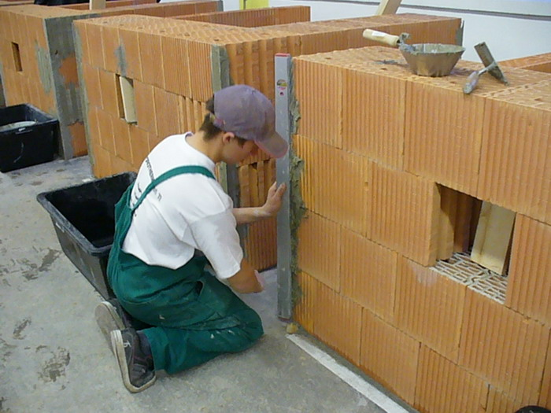
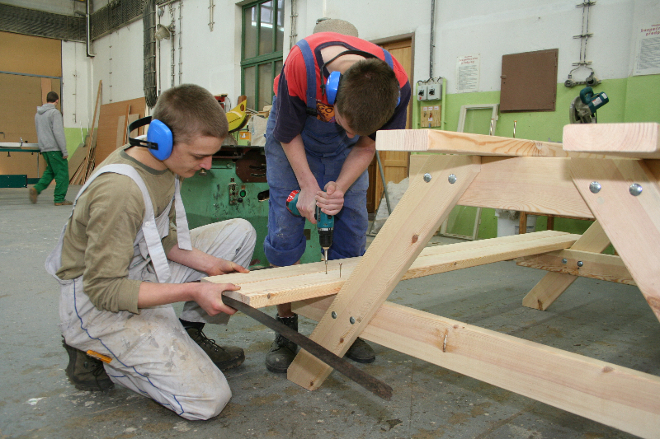
Fiche 3 – Místní nezemědělská produkce

Slide 14
Fiche 3 – Místní nezemědělská produkce
Oblast podpory | Investice na založení a rozvoj nezemědělských činností
Definice žadatele | Podnikatelské subjekty (FO aPO) - mikropodniky a malé podniky ve venkovských oblastech, zemědělci
Výše dotace | 45% malé podniky, 35% střední podniky, 25% velké podniky
Způsobilé výdaje | Stavební obnova či nová výstavba provozovny, kanceláře či malokapacitního ubytovacího zařízení (včetně další turistické infrastruktury - stravování, sportoviště atd.) Pořízení strojů, technologií a dalšího vybavení pro nezemědělskou činnost v souvislosti s projektem (vozidla N1, hardware, software) Doplňující výdaje (úprava povrchů, oplocení, zeleň,parkování atd.) Nákup nemovitostí

Slide 15
Kritéria přijatelnosti
Projekt je zaměřen pouze na vybrané činnosti uvedené v Klasifikaci ekonomických činností (CZ-NACE):
C (Zpracovatelský průmysl s výjimkou činností v odvětví oceli, v uhelném průmyslu, v odvětví stavby lodí, v odvětví výroby syntetických vláken dle čl. 13 písm. a) NK (EU) č. 651/2014, a dále s výjimkou tříd 12.00 Výroba tabákových výrobků a 25.40 Výroba zbraní a střeliva),
F (Stavebnictví s výjimkou skupiny 41.1 Developerská činnost),
G (Velkoobchod a maloobchod; opravy a údržba motorových vozidel s výjimkou oddílu 46 a skupiny 47.3 Maloobchod s pohonnými hmotami ve specializovaných prodejnách),
I (Ubytování, stravování a pohostinství), J (Informační a komunikační činnosti s výjimkou oddílů 60 a 61),
M (Profesní, vědecké a technické činnosti s výjimkou oddílu 70),
N 79 (Činnosti cestovních kanceláří a agentur a ostatní rezervační služby),
N 81 (Činnosti související se stavbami a úpravou krajiny s výjimkou skupiny 81.1),
N 82.1 (Administrativní a kancelářské činnosti),
N 82.3 (Pořádání konferencí a hospodářských výstav),
N 82.92 (Balicí činnosti),
P 85.59 (Ostatní vzdělávání j. n.),
R 93 (Sportovní, zábavní a rekreační činnosti),
S 95 (Opravy počítačů a výrobků pro osobní potřebu a převážně pro domácnost)
S 96 (Poskytování ostatních osobních služeb);
Notes:
CZ_NACE najdete v ARESU. Zjistit si zdali máte zapsáno v ARESU, v opačném případě kontaktovat ČSÚ a požadovat doplnění

Slide 16
Kritéria přijatelnosti
2) Činnosti R 93 (Sportovní, zábavní a rekreační činnosti) a I 56 (Stravování a pohostinství) mohou být realizovány pouze ve vazbě na venkovskou turistiku nebo ubytovací kapacitu
3) V případě uvádění produktů na trh, jsou na trh uváděny produkty, které nejsou uvedeny v příloze I Smlouvy o fungování EU, případně v kombinaci s produkty uvedenými v příloze I Smlouvy o fungování EU (převažovat musí produkty neuvedené v příloze I Smlouvy o fungování EU). Bude tedy možné podpořit maloobchod se smíšeným zbožím, ve kterém jsou prodávány jak produkty uvedené v příloze I Smlouvy o fungování EU, tak produkty zde neuvedené.
4) V případě zpracování produktů, jsou výstupem procesu produkty, které nejsou uvedeny v příloze I Smlouvy o fungování EU

Slide 17
Kritéria přijatelnosti
5) V případě výstavby a modernizace zařízení na výrobu tvarovaných biopaliv musí většina vyrobeného paliva žadatelem (více než 50 %) sloužit k prodeji nebo být využita pro nezemědělskou činnost
Další podmínky
1) O dotaci nemůže žádat žadatel, který v posledních dvou letech před podáním Žádosti o dotaci na MAS ukončil stejnou nebo podobnou činnost (tj. činnost, která se řadí do stejné třídy a čtyřmístného číselného kódu v Klasifikaci ekonomických činností (CZ-NACE)) v Evropském hospodářském prostoru nebo v době podání Žádosti o dotaci na MAS zahájil konkrétní plány, že takovou činnost v dotyčné oblasti ukončí během dvou let od realizace projektu, který je předmětem dotace; C.
2) Dotaci nelze poskytnout na: nákup zemědělských a lesnických strojů (tj. strojů označených kategorií T – traktory zemědělské nebo lesnické), fotovoltaické panely sloužící pouze pro výrobu elektrické energie k dodávkám do veřejné sítě
3) Žadatel/příjemce dotace musí dodržet kategorii podniku (malý, střední), kterou deklaroval při podání Žádosti o dotaci na MAS, i ke dni podpisu Dohody, případně může svoji kategorii zmenšit

Slide 18
Kritéria přijatelnosti
4) Je-li součástí projektu ubytovací zařízení, musí se jednat o zařízení v souladu s § 2 odst. c) vyhlášky č. 501/2006 Sb. o obecných požadavcích na využívání území včetně navazujících změn vyhlášky, a dále o zařízení s kapacitou nejméně 6 lůžek, maximálně však 40 lůžek. Kapacita 40 lůžek se vztahuje k ubytovacímu zařízení splňujícímu samostatný funkční celek (např. se samostatnou recepcí, sociálním zařízením, oplocením, s vlastním názvem a propagací apod.)
5) V případě, že se na území obce, ve které je realizován projekt týkající se ubytování, vybírají místní poplatky z cestovního ruchu (poplatek z ubytovací kapacity, rekreační poplatek), se žadatel přihlásí k poplatkové povinnosti u příslušné obce, a to nejpozději k datu předložení Žádosti o platbu na MAS
6) Přípustné způsoby uspořádání právních vztahů k nemovitostem, na kterých jsou realizovány stavební výdaje, jsou: vlastnictví, spoluvlastnictví s min. 50% spoluvlastnickým podílem, věcné břemeno. V případě pozemku pod stavbou je přípustný také nájem.
Přípustné způsoby uspořádání právních vztahů k nemovitostem, do kterých budou umístěny podpořené stroje, technologie nebo vybavení jsou: vlastnictví, spoluvlastnictví s min. 50% spoluvlastnickým podílem, nájem, výpůjčka, věcné břemeno.
V případě realizace projektu na cizích pozemcích lze nahradit doklad o vlastnictví či nájemní smlouvu písemným souhlasem vlastníků dotčených pozemků s realizací projektu.

Slide 19
Fiche 3 - Místní nezemědělská produkce - přílohy Žádosti
V případě, že se projekt týká činností R 93 nebo I 56 dle CZ NACE (tj. sportovní, zábavní a rekreační činnost a stravování a pohostinství), doloží žadatel dokument prokazující, že v okruhu 10 km od místa realizace se nachází objekt venkovské turistiky s návštěvností min. 2000 osob/rok
Preferenční kritéria - fiche

Slide 20
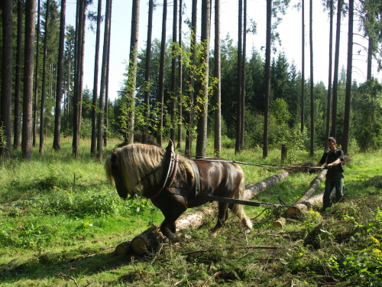
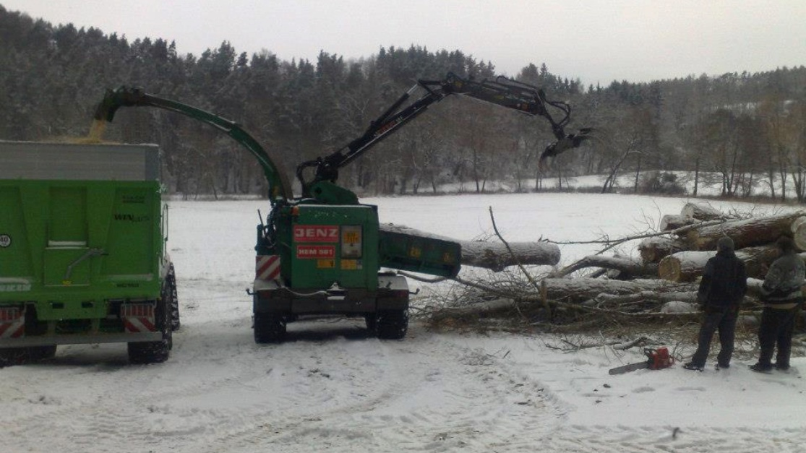
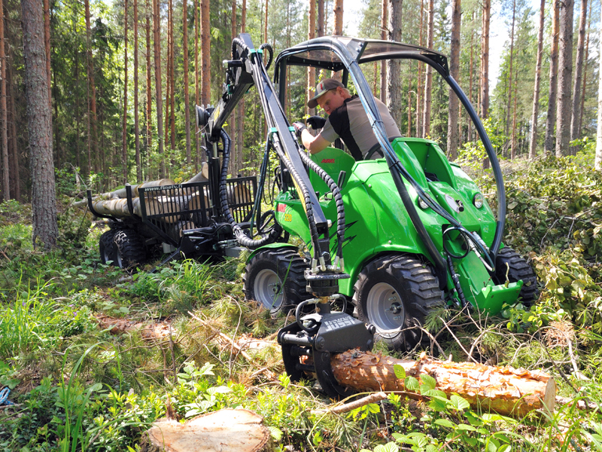
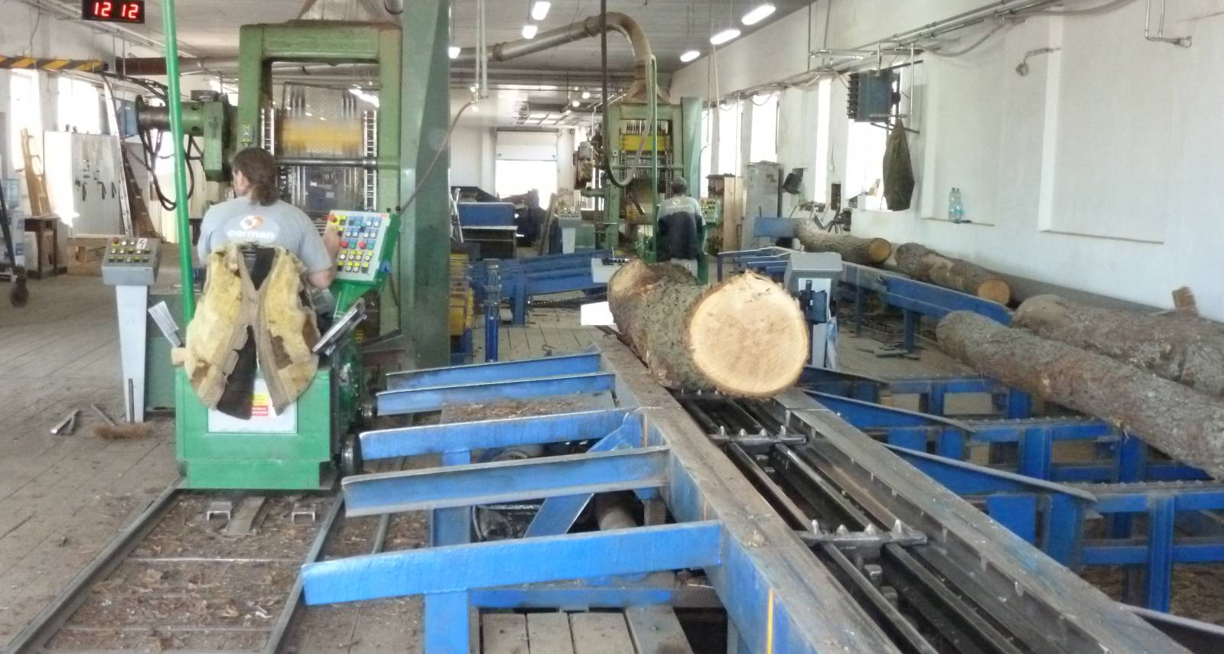
Fiche 4 - Investice do lesnictví

Slide 21
Fiche 4 - Investice do lesnictví
Oblast podpory | Investice do lesnických technologií a do strojů a technologií vedoucích k efekt zpracování dřeva
Definice žadatele | Držitelé lesů (soukromé osoby, obce, svazky obcí…), osoby poskytující služby v lesnictví, dřevozpracující provozy
Výše dotace | 50%
Způsobilé výdaje | Stroje a technologie (včetně koně) pro obnovu, výchovu a těžbu lesních porostů včetně přibližování Stroje ke zpracování potěžebních zbytků Stroje pro přípravu půdy před zalesněním Stroje, zařízení, technologie a stavby pro lesní školkařskou činnost Stroje a zařízení pro údržbu a opravy lesních cest Mobilní zdroje pro sortimentaci a pořez dříví Výstavba či modernizace dřevozpracujícího provozu
Preferenční kritéria - fiche

Slide 22
Fiche 4 - Investice do lesnictví - přílohy Žádosti
1) Přehled pozemků určených k plnění funkcí lesa, na kterých bude stroj využíván, dle závazného vzoru uvedeného v Příloze 10 Pravidel – bude součástí formuláře Žádosti o dotaci
2) Dokument o schválení platného Lesního hospodářského plánu nebo potvrzení o převzetí lesní hospodářské osnovy (tzn. protokolárně převzatý vlastnický separát lesní hospodářské osnovy) pro pozemky uvedené v přehledu pozemků dle přílohy 10
3) Formulář pro stanovení ročního objemu pořezu provozovny dle závazného vzoru v Příloze 18 Pravidel – bude součástí formuláře Žádosti o dotaci.
4) EIA - vyžaduje-li to charakter projektu
5) V případě, že pro realizaci projektu není vyžadováno posouzení vlivu záměru na životní prostředí. Čestné prohlášení je součástí formuláře Žádosti o dotaci.

Slide 23
Kritéria přijatelnosti
1) V případě investic do techniky a technologie pro lesní hospodářství je žadatel vlastníkem/nájemcem, pachtýřem nebo vypůjčitelem lesních pozemků a hospodaří podle platného lesního hospodářského plánu nebo podle převzaté platné lesní hospodářské osnovy (tzn., má protokolárně převzatý vlastnický separát lesní hospodářské osnovy), a to na minimální výměře 3 ha
2) Podpora se vztahuje pouze na stroje a technologie šetrné k životnímu prostředí, zejména z hlediska ochrany půdy (utužení, vznik eroze, plošné narušování půdního povrchu)
3) V případě investic do techniky a technologie pro lesní hospodářství se podpora vztahuje pouze na stroje a technologie šetrné k životnímu prostředí, zejména z hlediska ochrany půdy (utužení, vznik eroze, plošné narušování půdního povrchu)
4) V případě investic do strojů, technologií, zařízení a staveb pro lesní školkařskou činnost, mohou být podporovány jen lesní školky, které jsou součástí lesnického podniku a provozují školkařskou činnost na pozemcích určených k plnění funkcí lesa
5) V případě investic do strojů, technologií a zařízení pro lesní školkařskou činnost, je žadatel evidován v systému evidence reprodukčního materiálu (ERMA) jako provozovatel školkařské činnosti

Slide 24
Kritéria přijatelnosti
6) V případě investic do techniky a technologie pro lesní hospodářství se podpora vztahuje pouze na stroje, které jsou určeny pro hospodaření na pozemcích určených k plnění funkcí lesa;
7) V případě investic do pořízení koně se jedná o plemeno chladnokrevných koní, které má v ČR vedenou plemennou knihu a uznané chovatelské sdružení. Podpora se vztahuje jen na koně, který absolvoval výkonnostní zkoušky
8) V případě podpory investic do zvyšování hodnoty lesnických produktů jsou investice související s použitím dřeva jako suroviny nebo zdroje energie omezeny na všechny pracovní operace před průmyslovým zpracováním; za průmyslové zpracování se nepovažuje mechanické zpracování dřeva na různé polotovary (např. výroba řeziva a jeho základní opracování) a dále sušení a impregnace masivního dřeva.
9) Pro podporu je způsobilá provozovna s průměrným ročním pořezem do 10 000 m3 včetně

Slide 25
Další podmínky
1) Podpora musí mít motivační účinek v souladu s článkem 6 nařízení Komise (EU) č. 702/201452
2) Dotace nebude vyplacena ve prospěch žadatele/příjemce dotace, vůči němuž je vystaven inkasní příkaz v návaznosti na rozhodnutí Evropské komise o protiprávní podpoře a její neslučitelnosti s vnitřním trhem, který dosud nebyl splacen; u této podmínky se žadatel/příjemce dotace (podnik) chápe jako skupina propojených a partnerských podniků dle Přílohy I nařízení Komise (EU) č. 702/2014, včetně jeho vazeb na zahraniční subjekty
3) Žadatel nesmí být podnikem v obtížích ve smyslu čl. 2 odst. 14) nařízení Komise (EU) č. 702/2014;
4) Místem realizace se rozumí všechny pozemky určené k plnění funkcí lesa, na kterých jsou stroje, technologie, zařízení nebo stavby využívány nebo umístěny.
5) Přípustné způsoby uspořádání právních vztahů k nemovitostem, na kterých jsou realizovány stavební výdaje, jsou: vlastnictví, spoluvlastnictví s min. 50 % podílem, věcné břemeno. V případě pozemku pod stavbou je přípustný také nájem.
Přípustné způsoby uspořádání právních vztahů k nemovitostem, do kterých budou umístěny podpořené stroje, technologie nebo vybavení jsou: vlastnictví, spoluvlastnictví s min. 50% spoluvlastnickým podílem, nájem, výpůjčka, věcné břemeno

Slide 26
Důležitá data
Příjem Žádostí o dotaci: 5. 4. - 21. 4. 2017
Domluvte si na MAS datum a čas odevzdání Žádosti o dotaci!
Termín registrace na RO SZIF: 14. 7. 2017

Slide 27
Kdo se moc ptá, moc se dozví!
Petr Piekar
MAS Pobeskydí, z. s.
739 53 Třanovice čp. 1
tel.: +420 558 431 083
e-mail: piekar@pobeskydi.cz
www.pobeskydi.cz
www.facebook.com/MASPobeskydi
Využijte možnost osobní konzultace! Jsme tady pro Vás!

